Slide 1
CARRERA DE INGENIERÍA MECATRÓNICA
PROYECTO DE TITULACIÓN PREVIO A LA OBTENCIÓN DEL TÍTULO DE INGENIERO MECATRÓNICO
REALIZADO POR:
MILTON PATRICIO RODRÍGUEZ ÁLVAREZ
DIEGO WLADIMIR VERA AGUILERA
TEMA: “DISEÑO Y CONSTRUCCIÓN DE UN TANQUE DE 800 LITROS DE CAPACIDAD CON SISTEMA AUTOMÁTICO DE REFRIGERACIÓN PARA ALMACENAMIENTO DE LECHE CRUDA EN LA HACIENDA LA ALBORADA UBICADA EN LA PROVINCIA DEL CARCHI.”
DIRECTOR: ING. XAVIER SEGOVIA
CODIRECTOR: ING. FRANCISCO PAZMIÑO

Slide 2
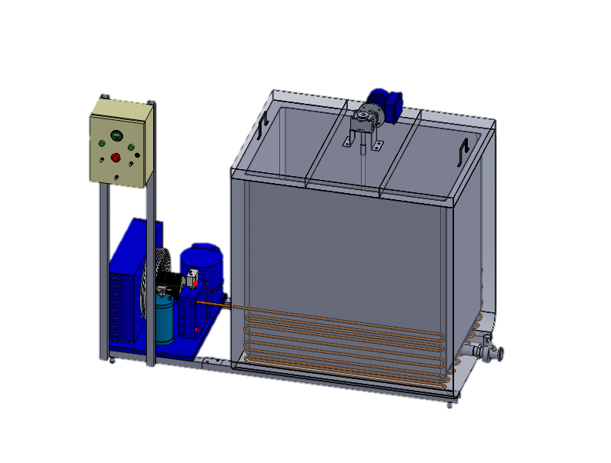
OBJETIVO GENERAL
Diseñar y construir un tanque de 800 litros de capacidad con sistema automático de refrigeración, capaz de mantener la temperatura entre 3°C y 4°C, para evitar la reproducción de bacterias en la leche cruda de la hacienda “LA ALBORADA”.

Slide 3
OBJETIVOS ESPECÍFICOS
Diseñar y seleccionar los componentes para el sistema de refrigeración.
Controlar la temperatura de la leche cruda en el tanque de almacenamiento, dentro los rangos requeridos por la norma INEN (CPE 007:1983).
Elaborar un protocolo de pruebas para verificar el cumplimiento de los objetivos.
Realizar las pruebas preliminares del funcionamiento del sistema para mantener la leche a una temperatura de 3 a 4°C.

Slide 4
ALCANCE DEL PROYECTO
Mantener la leche cruda en un rango de temperaturas establecidas por las normas.
Mantener la calidad del producto y llevar un registro diario de la producción de la empresa, garantizando los ingresos de forma segura para el cliente.
Las variables de temperatura, tiempo y nivel del recipiente se podrán visualizar a través de una interfaz gráfica.
El sistema de refrigeración contará con un manual de usuario en donde se detalla su operación y mantenimiento, así como las soluciones frente a posibles fallos.

Slide 5
DESCRIPCIÓN DEL PROYECTO

Slide 6
PROPIEDADES DE LA LECHE CRUDA
Propiedades | Valor
Densidad | 1028 – 1034 kg/m³
PH | 6,5 y 6,65
Viscosidad | 0,0017 a 0,0022 kg/(m*s)
Punto de congelación | -0,513 y -0,565 °C
Punto de ebullición | 101,17 °C
Capacidad calorífica | 3930 J/(kg*°C)
Conductividad Térmica | 0,53 W/(m*°C)
Constituyente principal | Límites de variación (g/100 ml) | Valor medio (g/100 ml)
Agua | 85,5 – 89,5 | 87,5
Solidos totales | 10,5 – 14,5 | 13,0
Grasa | 2,5 – 6,0 | 3,9
Proteínas | 2,9 – 5,0 | 3,4
Lactosa | 3,6 – 5,5 | 4,8
Minerales | 0,6 – 0,9 | 0,8

Slide 7
TRATAMIENTO DE LA LECHE CRUDA PARA SU INDUSTRIALIZACIÓN
Se basa fundamentalmente en todo el proceso.
La industria láctea paga a sus proveedores de acuerdo al nivel de calidad del producto con respecto a la cantidad de microorganismos que contengan.
Norma NTE INEN 9:2012 “Norma Técnica Ecuatoriana – Instituto Ecuatoriano de Normalización”.

Slide 8
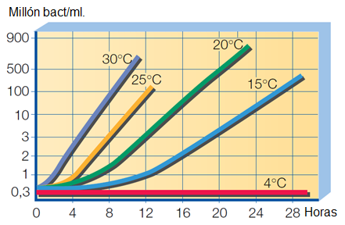
ENFRIAMIENTO DE LA LECHE CRUDA

Slide 9
ALMACENAMIENTO DE LA LECHE CRUDA
NORMA CPE INEN 007

Slide 10
METODOLOGÍA DEL DISEÑO MECATRÓNICO

Slide 11
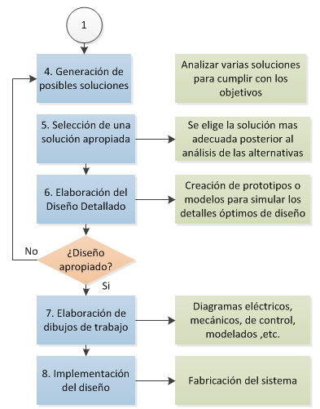
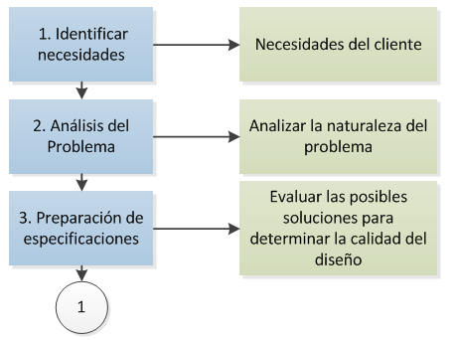
ETAPAS EN EL DESARROLLO DEL DISEÑO MECATRÓNICO

Slide 12
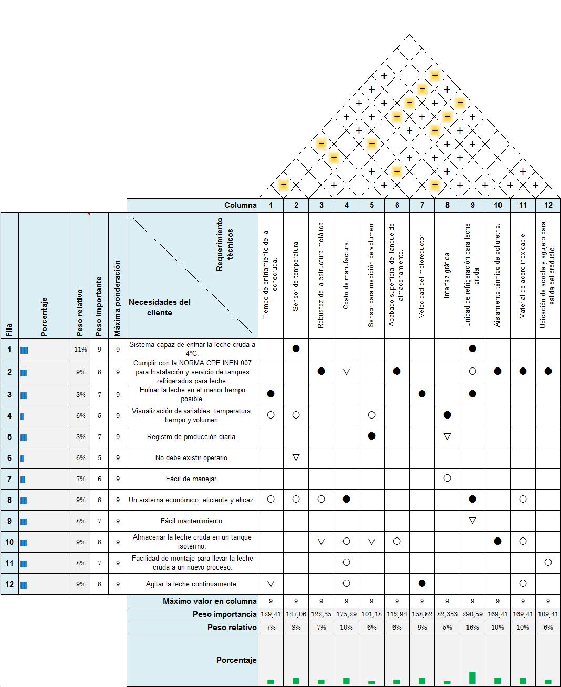
DESPLIEGUE DE LA CASA DE LA CALIDAD

Slide 13
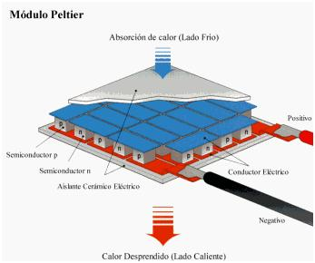
ALTERNATIVA A: REFRIGERACIÓN POR DISPOSITIVO TERMOELÉCTRICO (PELTIER)
Celda Peltier
Calor que ingresa
Calor rechazado
Disipador
Ventilador
$${\dot{Q}}_{rechazado}=\frac{ρ_{leche}∗V_{leche}∗{Cp}_{leche}∗∆T}{t}$$
$${\dot{Q}}_{rechazado}=4,648 kW$$

Slide 14
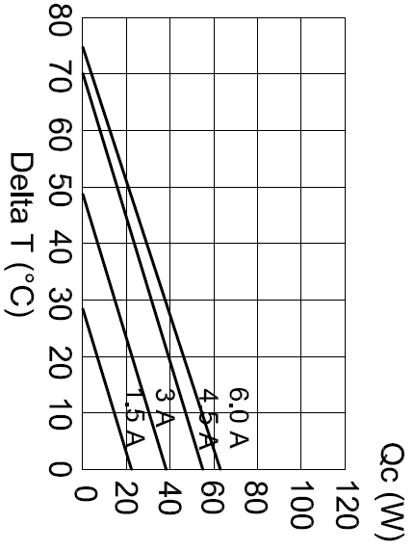
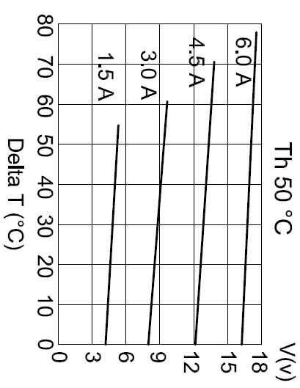
ALTERNATIVA A: REFRIGERACIÓN POR DISPOSITIVO TERMOELÉCTRICO (PELTIER)
$$N peltier=\frac{4,648 kW}{12 W}≅ 465 Peltier$$

Slide 15
ALTERNATIVA B: INTERCAMBIADOR DE CALOR POR PLACAS

Slide 16
ALTERNATIVA C: REFRIGERACIÓN POR COMPRESIÓN DE VAPOR

Slide 17
SÍNTESIS DE LA ALTERNATIVA SELECCIONADA
Criterios
1 | Costo
2 | Disponibilidad
3 | Eficiencia termodinámica
4 | Mantenimiento
Alternativas y Criterios |  | Costo | Disponi-bilidad | Eficiencia termodinámica | Mante-nimiento | ∑
1 | Peltier | 0,047 | 0,036 | 0,039 | 0,094 | 0,20
2 | Intercambiado de calor por placas | 0,094 | 0,107 | 0,039 | 0,141 | 0,38
3 | Refrigeración por compresión de vapor | 0,189 | 0,107 | 0,039 | 0,094 | 0,42
 |  |  |  |  | Suma | 1

Slide 18
DISEÑO DEL SISTEMA

Slide 19
DISEÑO DEL TANQUE DE REFRIGERACIÓN
TAPAS INTERNAS
$$w_{int}=740 mm$$
hmint>65mm
$$h_{int}=1140 mm$$
El volumen interno debe superar los 800 litros, por lo que se le añadió un 15%.
$$V_{int−ref}=800l+120l=920 l$$
Vint>800l
$$p_{int}=1100mm$$
hmax ≤ 1400mm
h≥150mm si Wint≤1800mm
$$A_{int}=5,00 m^{2}$$
$$V_{int−real}= 928l$$
NORMA CPE INEN 007

Slide 20
DISEÑO DEL TANQUE DE REFRIGERACIÓN
ESPESOR DEL AISLANTE
Ambiente
Poliuretano
Leche cruda
NORMAS RITE
NORMA ISO CEN 5708
Text
Tint
Aparatos y Depósitos
Superficie (m²) | Espesor(mm)
<= 2 | 30
> 2 | 50
$$x_{poliu}=e_{ref}∗FS$$
$$x_{poliu}=50 mm∗1,2$$
$$x_{poliu}=60 mm$$

Slide 21
DISEÑO DEL TANQUE DE REFRIGERACIÓN
TAPAS EXTERNAS
$$w_{ext}=860 mm$$
$$A_{3o}$$
$$h_{ext}=1200 mm$$
$$A_{2o}$$
$$h_{ext}$$
$$p_{ext}=1220 mm$$
$$A_{5o}$$
$$A_{ext}=6,05 m^{2}$$
$$A_{1o}$$
$$A_{4o}$$
$$V_{ext}=1260 l$$
$$W_{ext}$$
$$p_{ext}$$

Slide 22
DISEÑO DEL TANQUE DE REFRIGERACIÓN
POLIURETANO
$$ΔV=1260l−928l=332 l$$
$$ΔV=0,332{ m}^{3}$$
Para determinar la cantidad de aislante, se requiere conocer la densidad del poliuretano ($40\frac{kg}{m^{3}}$):
$$m_{poliuretano}=13,28 kg$$
$$S_{obreempaque}=m_{poliuretano}∗1,1≈15 kg$$
$$m_{poliol}=\frac{15}{2}kg=7,5 kg$$
$$m_{isocianato}=\frac{15}{2}kg=7,5 kg$$

Slide 23
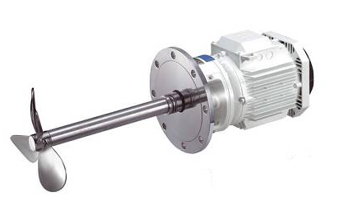
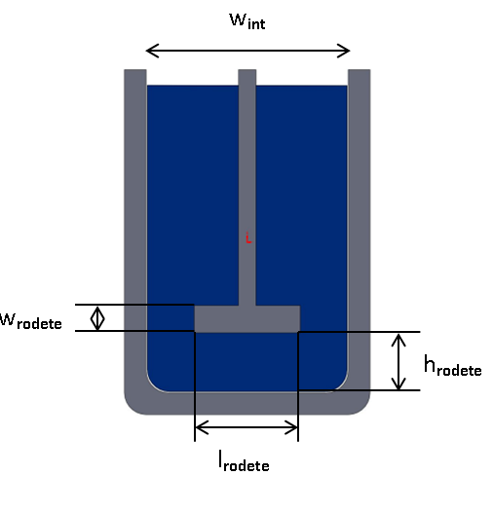
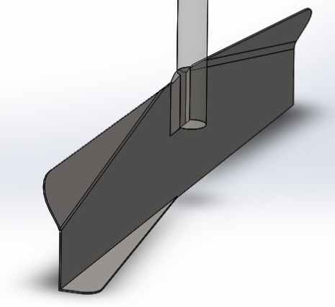
DISEÑO DEL SISTEMA DE AGITACIÓN
AGITADOR
Motorreductor
Eje
Rodete
$$h_{rodete}=\frac{1}{3}∗w_{int}$$
$$w_{rodete}=\frac{1}{5}∗l_{rodete }$$
$$l_{rodete}=400 mm$$
$$h_{rodete}=250 mm$$
$$w_{rodete}=80 mm$$

Slide 24
DISEÑO DEL SISTEMA DE AGITACIÓN
SELECCIÓN DEL REDUCTOR
$$P_{m}=N_{P}∗n^{3}∗{l_{rodete}}^{5}∗ρ_{leche}$$
$$\frac{w_{rodete}}{l_{rodete}}=\frac{1}{5}$$
$$1. Torque$$
$$N_{Re}=\frac{{l_{rodete}}^{2}∗n∗ρ_{leche}}{μ_{leche}}={172,58∗10}^{3}$$
$$N_{Re}<500{∗10}^{3} −→Flujo laminar$$
$$P_{m}=0,484 kW$$
$$T_{m}=\frac{P_{m}∗9550}{n}$$
$$T_{m}=231 Nm$$

Slide 25
DISEÑO DEL SISTEMA DE AGITACIÓN
SELECCIÓN DEL REDUCTOR TANSTECNO
SELECCIÓN DEL MOTOR
$Torque$ $=231,11 Nm$
$$Velocidad de entrada:1760 rpm$$
$$Velocidad de salida: 20 −25 rpm$$
$$Tipo de brida:NEMA 56 c$$
$Potencia:$ 1,5 HP
Marca | TRANSTECNO
Torque | 313 N*m
Factor de servicio | 0,9
Velocidad de salida | 22 rpm
Relación | 80
Potencia de entrada | 1,5 HP
Velocidad de entrada | 1760 rpm
Brida tipo | 56 C
Marca | BALDOR
Potencia de entrada | 1,5 HP
Velocidad de entrada | 1800 rpm
Brida tipo | 56 C
Voltaje | 1800 rpm
Máxima carga | 4 A

Slide 26
ANÁLISIS DE TRANSFERENCIA DE CALOR EN EL TANQUE
Aislamiento de poliuretano
Leche cruda
$${\dot{Q}}_{pérdidas}=\frac{{∆T}_{am}}{R_{int}+{R_{304int}+R}_{poliu}+R_{304ext}+R_{ext}}$$
Ambiente
Q₁
Q₁
AISI 304
Poliuretano
AISI 304
Ambiente
Leche cruda
Text
Sección C
Sección B
Sección A
Tint
R_{ext}
R_{304ext}
R_{poliu}
R_{304int}
R_{int}

Slide 27
ANÁLISIS DE TRANSFERENCIA DE CALOR EN EL TANQUE
RESISTENCIA DE TRANSMISIÓN DE CALOR POR CONVECCIÓN ENTRE EL PRODUCTO Y LAS TAPAS INTERNAS
Agitador
Leche cruda
Rint
$${ R}_{int}=\frac{1}{h_{conv}∗A_{int}}$$
$$R_{int}=2,241∗{10}^{−4}\frac{°C}{W}$$
RESISTENCIA DE TRANSMISIÓN DE CALOR POR CONVECCIÓN DESDE EL AMBIENTE HACIA LAS TAPAS EXTERNAS
R_{ext}
$$R_{ext}=\frac{1}{h_{ext}∗A_{ext}}$$
$$R_{ext}={8,264∗10}^{−3}\frac{°C}{W}$$
R_{ext}
Ambiente
Ambiente

Slide 28
ANÁLISIS DE TRANSFERENCIA DE CALOR EN EL TANQUE
TRANSMISIÓN DE CALOR POR CONDUCCIÓN EN LAS TAPAS INTERNAS
TRANSMISIÓN DE CALOR POR CONDUCCIÓN EN EL AISLANTE
TRANSMISIÓN DE CALOR POR CONDUCCIÓN EN LAS TAPAS EXTERNAS
$${ R}_{304int}=\frac{x_{304}}{k_{304}∗A_{int}}$$
$$R_{poliu}=\frac{x_{poliu}}{k_{poliu}∗A_{ext}}$$
$${ R}_{304ext}=\frac{x_{304}}{k_{304}∗A_{ext}}$$
$$R_{304int}=2∗{10}^{−5} \frac{°C}{W}$$
$$R_{poliu}=0,431\frac{°C}{W}$$
$$R_{304ext}=1,653∗{10}^{−5} \frac{°C}{W}$$

Slide 29
ANÁLISIS DE TRANSFERENCIA DE CALOR EN EL TANQUE
CALOR TOTAL EN EL TANQUE
$${\dot{Q}}_{pérdidas}=\frac{{∆T}_{am}}{R_{int}+{R_{304int}+R}_{poliu}+R_{ext}+R_{304ext}}$$
$${\dot{Q}}_{pérdidas}=\frac{15 °C−4 °C}{(2,241∗{10}^{−4}+2∗{10}^{−5}+0,431+{8,264∗10}^{−3}+1,653∗{10}^{−5})\frac{°C}{W} }$$
$${\dot{Q}}_{pérdidas}=25,016 W$$
$${\dot{Q}}_{Total}={\dot{Q}}_{rechazado}+{\dot{Q}}_{pérdidas}=4648 W+25,016 W$$
$${\dot{Q}}_{Total}=4,673 kW$$

Slide 30
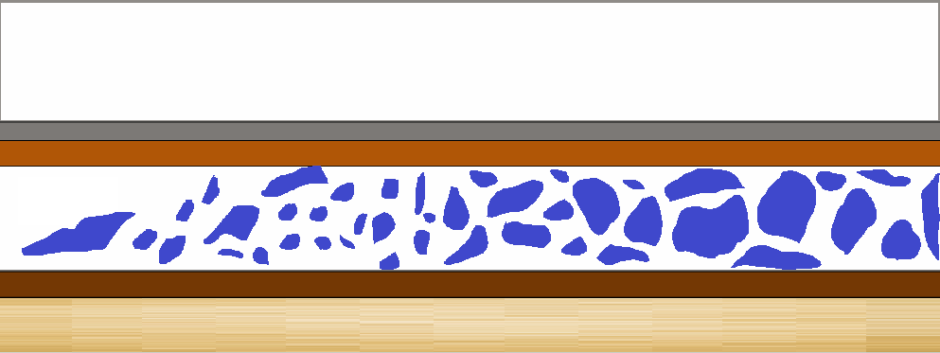
DISEÑO DEL SERPENTÍN
$${\dot{Q}}_{Total}$$
AISI 304
Cu
Refrigerante R22
$${Flujo}_{R22}$$
$${\dot{Q}}_{Total Disipado}$$
Tin
TR22
Leche cruda
Espesor - acero inoxidable AISI 304
Espesor - tubería de cobre
R₃₀₄
R_{cu}
R_{R22}
Refrigerante R22
Aislante de poliuretano
$$R_{304}=\frac{x_{304}}{k_{304}∗A_{ref}}$$
$${ R}_{cu}=\frac{x_{cu}}{k_{cu}∗A_{ref}}$$
$$R_{R22}=\frac{1}{h_{R22}∗A_{ref}}$$

Slide 31
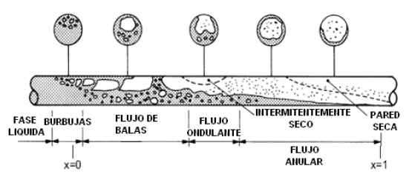
DISEÑO DEL SERPENTÍN
TRANSMISIÓN DE CALOR POR CONVECCIÓN EN EL REFRIGERANTE
NORMA ASHRAE 2009
$$R_{R22}=\frac{1}{h_{R22}∗A_{ref}}$$
Coeficiente de transferencia
bifásico
Modelo de Kandlikar
$$h_{R22}=K_{nucl}+K_{conv}$$
$$h_{R22}=4,442 \frac{kW}{m^{2}∗K}$$

Slide 32
DISEÑO DEL SERPENTÍN
COEFICIENTE GLOBAL DE TRANSFERENCIA DE CALOR
$$U=\frac{{ΔT}_{evap}}{{\dot{Q}}_{Total}}=R_{304}+R_{cu}+R_{R22}$$
$${∆T}_{evap}=T_{int}−T_{R22}=9 °C$$
$$U=\frac{9 °C}{4,673 kW}=\frac{x_{304}}{K_{304}∗A_{ref}}+\frac{x_{cu}}{K_{cu}∗A_{ref}}+\frac{1}{h_{R22}∗A_{ref}}$$
$$A_{ref}=0,179{ m}^{2}$$
$$l_{serpentín}=\frac{A_{ref}∗8}{π∗Ds}≈40 m$$

Slide 33
TERMODINÁMICA
CICLO DE REFRIGERACIÓN POR COMPRESIÓN DE VAPOR

Slide 34
TERMODINÁMICA
$${\dot{Q}}_{evaporador}={\dot{Q}}_{rechazado}+{\dot{Q}}_{pérdidas}$$
$${\dot{Q}}_{evaporador}=4,673 kW$$
$${\dot{Q}}_{compresor =}\dot{ m}∗(h_{3}−h_{2})$$
$${\dot{Q}}_{compresor =}0,805 kW$$
$${\dot{Q}}_{condensador =}\dot{ m}(h_{4}−h_{3})$$
$${\dot{Q}}_{condensador =}−5,536 kW$$

Slide 35
SELECCIÓN DE COMPONENTES
UNIDAD CONDENSADORA DANFOSS
Temperatura de evaporación $−5 ℃$.
Temperatura de condensación $33 ℃$.
Capacidad de refrigeración$15940 \frac{BTU}{hr}$.

Slide 36
SELECCIÓN DE COMPONENTES
VÁLVULA DE EXPANSIÓN TERMOSTÁTICA
VÁLVULA SOLENOIDE Y BOBINA
FILTRO DESHIDRATADOR
T. evaporación $−5 ℃$
T. condensación $33 ℃$
Capacidad $4,673 kW$.
Voltaje de alimentación 220V
Corriente alterna
Frecuencia de trabajo 60Hz
Potencia Frigorífica

Slide 37
SELECCIÓN DE COMPONENTES
VISOR DE LÍQUIDO
VÁLVULA DE SALIDA DEL TANQUE DE REFRIGERACIÓN
Diámetro de tubería
Tipo: Mariposa.
Material: Acero inoxidable AISI 304.
Diámetro de salida: 2 pulgadas.

Slide 38
ANÁLISIS ESTRUCTURAL
UNIDAD CONDENSADORA SOBRE LA ESTRUCTURA
TANQUE Y SUS COMPONENTES SOBRE LA ESTRUCTUTA
INTERPRETACIÓN DE RESULTADOS
$$\frac{F1}{4}≈149 N$$
$$\frac{F2}{2}≈850N$$
$$n=\frac{250 MPa}{6,088 MPa}$$
$$n≈41$$
$$n=\frac{250 MPa}{12,172 MPa}$$
$n≈20$
$$x_{defor}=0,0873 mm$$

Slide 39
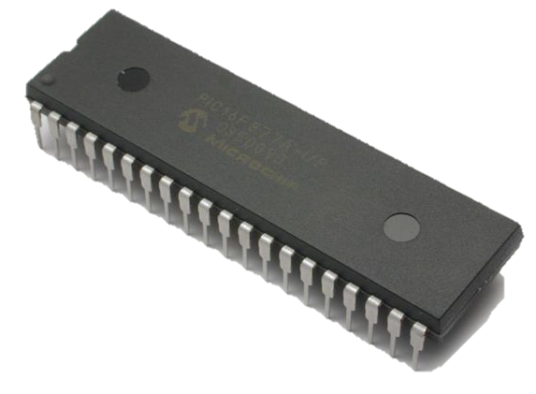
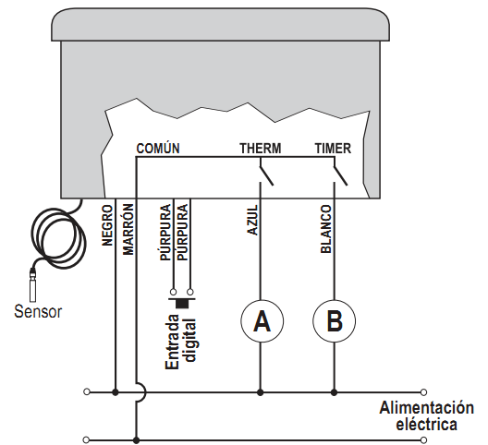
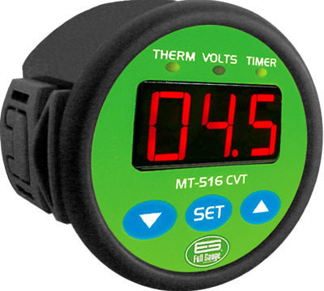
DISEÑO ELECTRÓNICO
CONTROL DEL SISTEMA
CONTROLADOR PIC 16F877A
CONTROLADOR MT-516CVT
Control de temperatura y nivel del sistema.
Comunicación entre los sensores de nivel y temperatura hacia el ordenador.
Diseño de la placa de manera flexible.
Eficiente, Robusto.
Temperatura de operación: 0 - 50 °C.
Para uso específico de tanques de refrigeración de leche.
Monitor de tensión VAC.

Slide 40
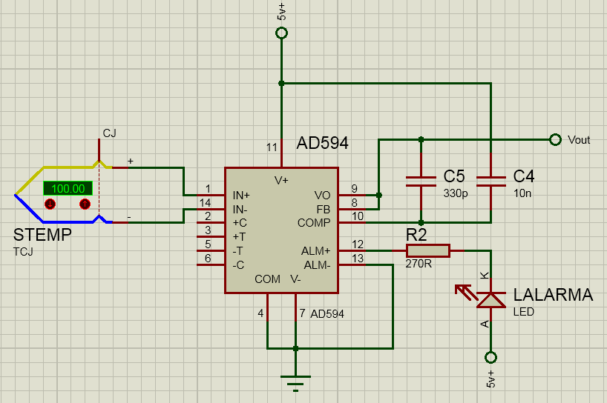
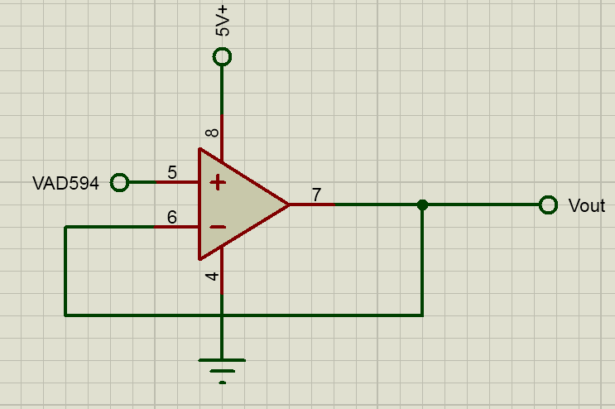
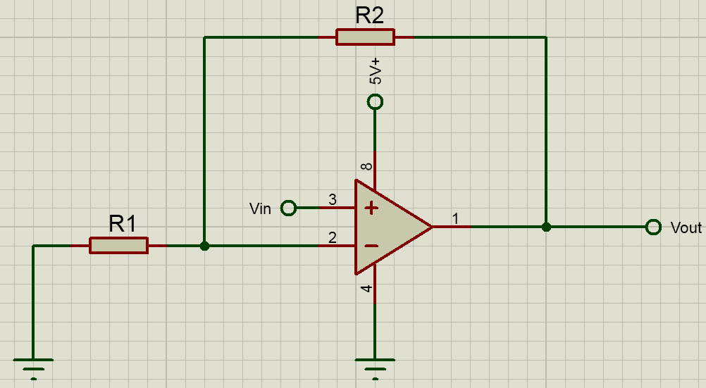
DISEÑO ELECTRÓNICO
ACONDICIONAMIENTO Y TRATAMIENTO DE SEÑAL DEL TERMOPAR TIPO J
CONFIGURACIÓN INTEGRADO AD594
AMPLIFICACIÓN DE SEÑAL
FILTRADO
$$Vsalida =10\frac{mV}{℃}$$
$$V_{out}=\left(1+\frac{R2}{R1}\right)∗V_{in}$$

Slide 41
DISEÑO ELECTRÓNICO
ACONDICIONAMIENTO Y TRATAMIENTO DE SEÑAL DEL TERMOPAR TIPO J
$$ADC=−{0,0676∗T_{1}}^{3}+{1.8636∗T_{1}}^{2}+2,9782∗T_{1}+2,802$$

Slide 42
DISEÑO ELECTRÓNICO
INTERPRETACIÓN DEL VOLUMEN DE LECHE MEDIANTE SENSOR MAXSONAR-EZ2
$${Sensi}_{nivel}=0,385\frac{mV}{mm}$$
$$D_{medida}=ADC∗\frac{{Dist}_{max}}{255}$$
$$D_{medida}$$
$$V_{medido}$$
$$V_{final}$$
$${V_{medido}=A5}_{i}∗D_{medida}$$
$$V_{final}=V_{int−real}−{(A5}_{i}∗ADC∗\frac{{Dist}_{max}}{255})$$

Slide 43
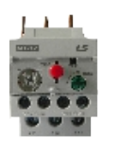
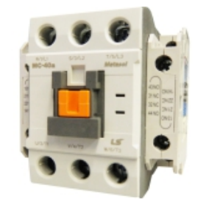
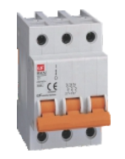
SELECCIÓN DE PROTECCIONES ELÉCTRICAS
INTERRUPTOR TERMOMAGNÉTICO
CONTACTORES
RELÉS TÉRMICOS
Corriente Nominal.
Factor adicional.
Modelo del contactor.
Sumatoria de Corriente Nominal.
$$I_{ccompresor}=35,8 A$$
$$I_{cmotor}=8 A$$
$I_{total}= 23,2 A$
$$BKN 3P 25A$$
Modelo del contactor | Modelo | Corriente (A)
Compresor (36A) | MC-40a | 40
Motorreductor (8A) | MC-9b | 9

Slide 44
DISEÑO DE LA INTERFAZ DEL USUARIO
LOGOTIPO
TITULO (EMPRESA Y PROCESO)
LOGOTIPO
PROCESO
PANEL DE CONTROL
FECHA
HORA

Slide 45
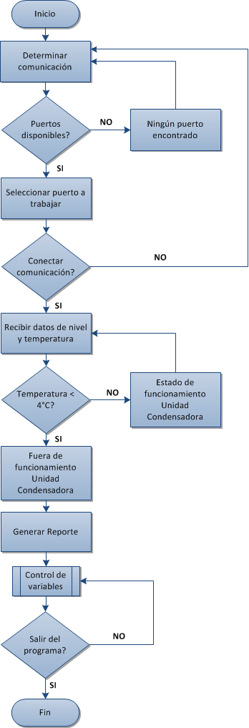
MICROCONTROLADOR
PIC 16F877A
EJECUCIÓN DE LA INTERFAZ
PROGRAMACIÓN
Comunicación
USB-TTL

Slide 46
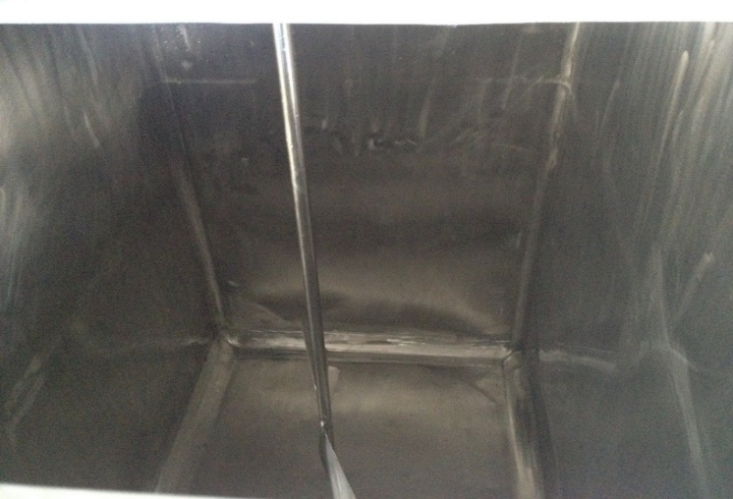
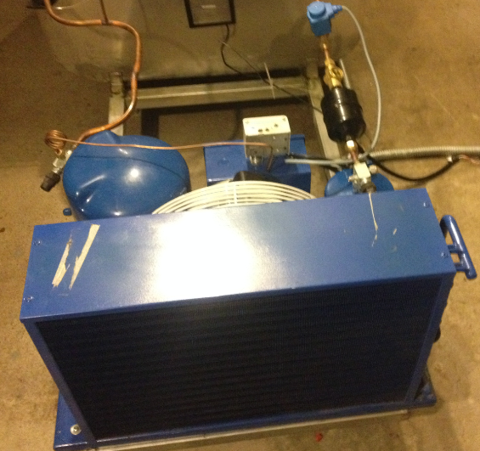
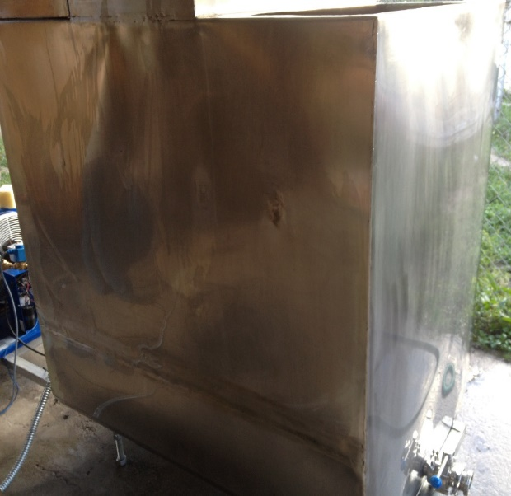
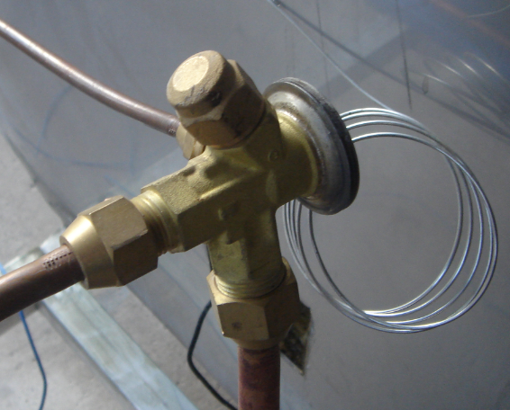
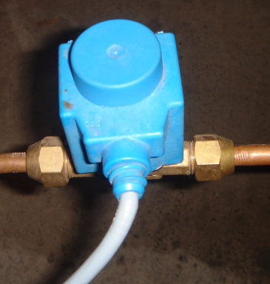
ENSAMBLAJE DEL SISTEMA DE REFRIGERACIÓN

Slide 47
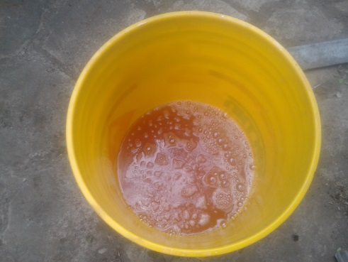
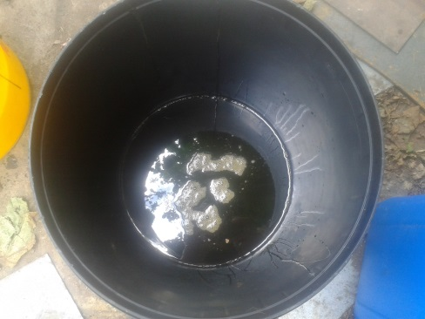
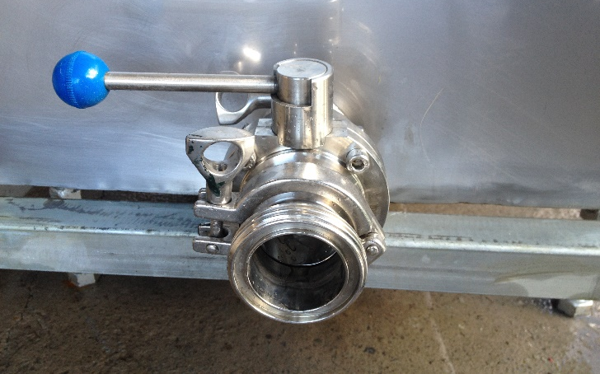
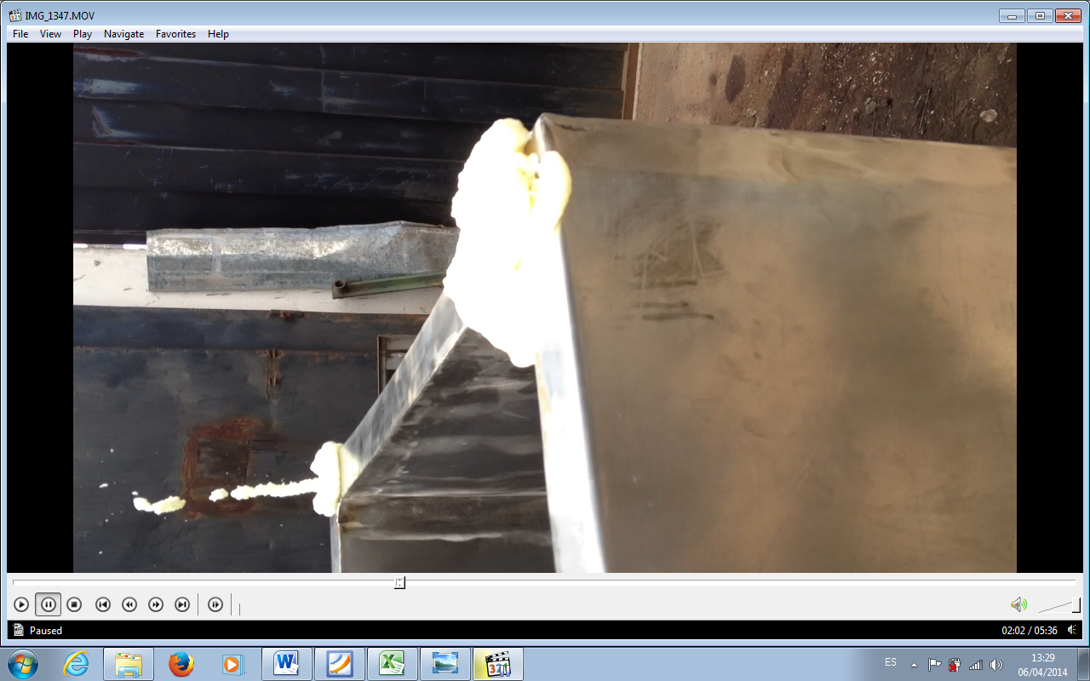
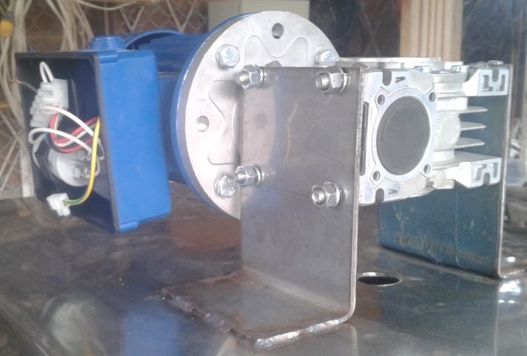
ENSAMBLE DEL SISTEMA DE REFRIGERACIÓN

Slide 48
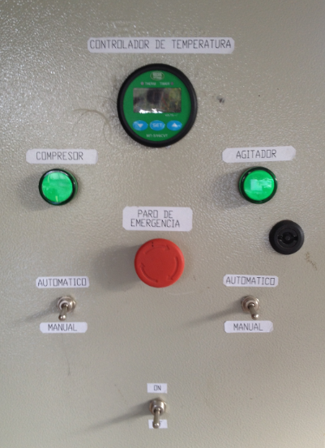
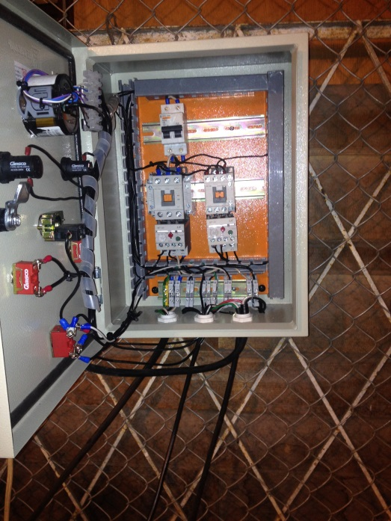
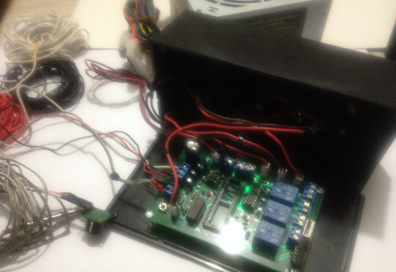
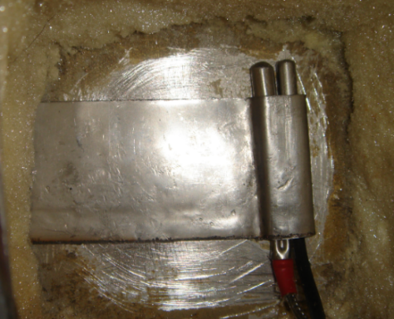
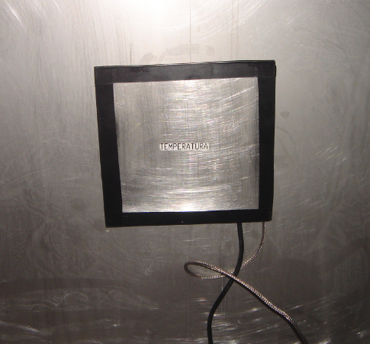
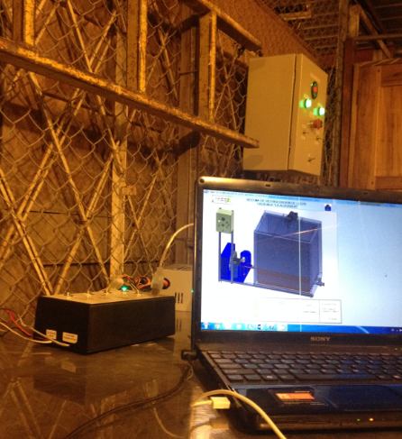
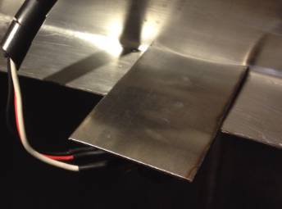
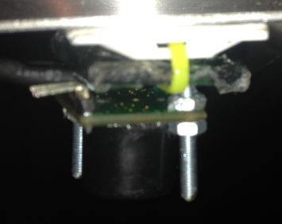
ENSAMBLE DEL SISTEMA DE REFRIGERACIÓN

Slide 49
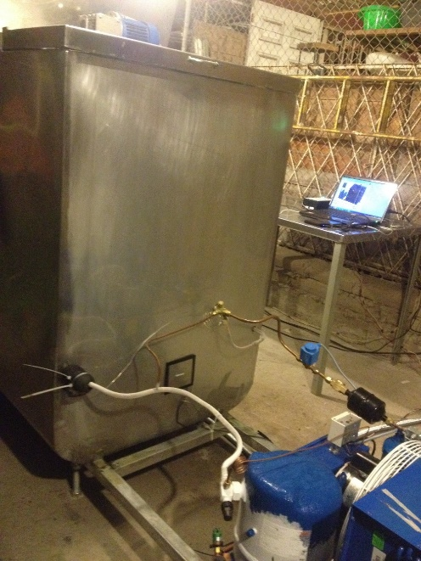
ENSAMBLE DEL SISTEMA DE REFRIGERACIÓN

Slide 50
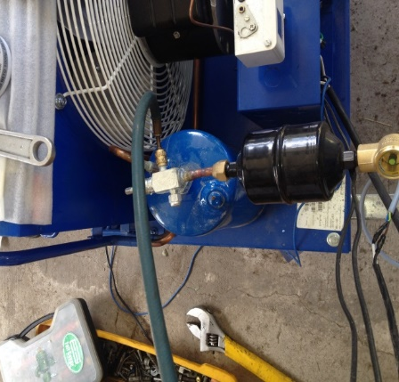
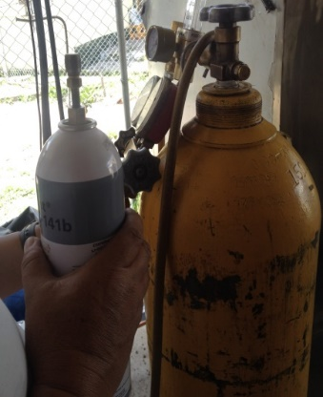
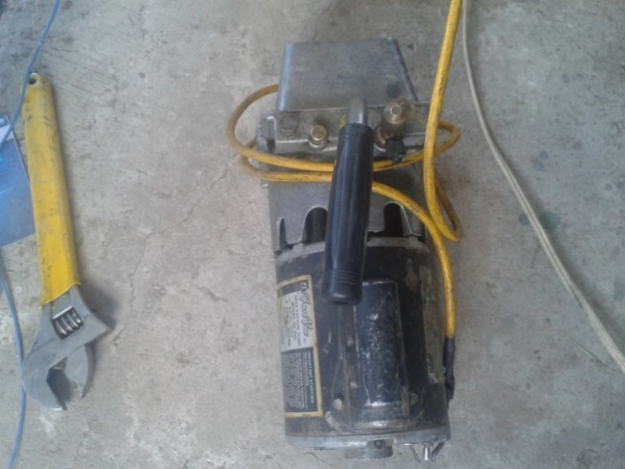
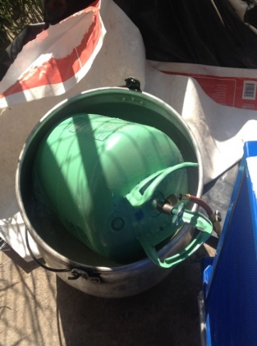
PRUEBAS Y ANÁLISIS DE RESULTADOS
Proceso de limpieza de humedad en el serpentín
Proceso de generación de vacío en el serpentín
Carga del refrigerante en la unidad de refrigeración

Slide 51
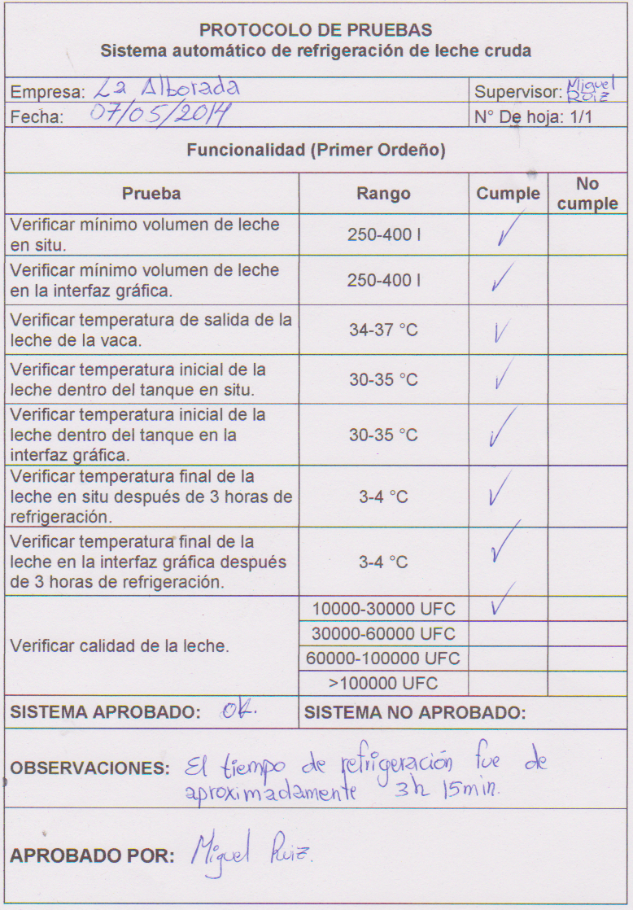
PRUEBAS Y ANÁLISIS DE RESULTADOS

Slide 52
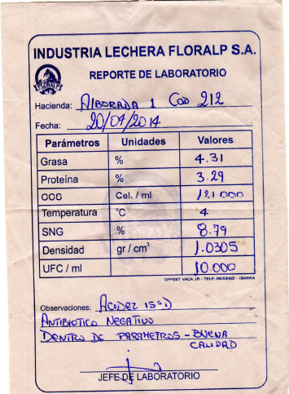
PRUEBAS Y ANÁLISIS DE RESULTADOS

Slide 53
CONCLUSIONES
Mediante diferentes técnicas y herramientas referentes al diseño de ingeniería, se seleccionaron e implementaron los sistemas mecánicos, eléctrico/electrónicos y de control el cual son parte fundamental en un equipo mecatrónico.
La flexibilidad del sistema aseguró el control de temperatura en todo momento debido a que presenta dos tipos de controladores, donde el principal es un equipo robusto y específico para este tipo de aplicaciones, el cual brinda fiabilidad en la temperatura mostrada y a su vez asegura protección contra sobrevoltajes que se presentan a menudo en las zonas rurales, mientras que el segundo garantiza el control en caso de daños del equipo principal, donde gracias a sus características facilitan al operador el reemplazo del equipo, cumpliendo el control de temperatura dentro de los rangos establecidos por la norma INEN CPE 007.

Slide 54
CONCLUSIONES
Se realizó un protocolo de pruebas para contemplar el pleno funcionamiento del equipo, cumpliendo los rangos permisibles de temperatura, capacidad y análisis microbiológico, señalando que este último fue revisada por la hacienda “LA ALBORADA” a través de su cliente “LA FLORALP” obteniendo resultados de UFC menores a 30000, siendo un dato aceptable por parte de la industria láctea.
Luego de haber realizado las pruebas correspondientes del sistema de refrigeración, se obtuvo la leche refrigerada dentro de los rangos de temperatura permisibles (3 a 4°C) después de un tiempo de 3 horas 15 minutos, esto implica que en la práctica la etapa de evaporización no trabajó eficientemente debido al montaje del serpentín.

Slide 55
CONCLUSIONES
Debido a la poca disponibilidad en el mercado de sistemas de refrigeración electrónicos, se analizó un nuevo dispositivo (peltier) como alternativa, resultando ser un elemento eficiente en transferencia de calor pero su carga térmica es baja para aplicaciones industriales, obteniendo un número de 456 dispositivos a utilizar para esta proyecto, lo cual no permitió ser usado por su alto costo en la implementación del mismo, por ende se utilizó un sistema de refrigeración mecánico.
El sistema de agitación implementado cumple a cabalidad con las funciones designadas, puesto que la composición química de la leche no sufre cambios en el proceso de refrigeración y a su vez la temperatura de la leche es homogénea en todo el volumen evitando el congelamiento en la base inferior del tanque, por tanto se concluye que la velocidad de agitación y el diseño de la paleta fueron acertadas para esta aplicación.

Slide 56
RECOMENDACIONES
Para garantizar la seguridad y el buen uso del sistema se sugiere seguir el procedimiento y las advertencias de uso mencionadas en el manual de usuario.
Para la manufactura de nuevos tanques de refrigeración en el mercado nacional se recomienda mejorar el área de transferencia de calor en cuanto a la disposición del serpentín, reemplazando la tubería de cobre que se encuentra en contacto con las tapas internas del tanque mediante sujetadores, por tubería de acero inoxidable ubicado dentro del tanque en contacto directo con la leche, esto mejoraría el rendimiento de la unidad de refrigeración disminuyendo el tiempo de enfriamiento de la leche.

Slide 57
RECOMENDACIONES
En la manipulación de tanques de almacenamiento es muy importante la limpieza, por lo que es necesario realizar el aseo diariamente para evitar la contaminación del próximo almacenamiento de leche cruda.
El tanque de leche cruda fue diseñado para una capacidad de almacenamiento de 800 litros diarios, para lo cual, es necesario que el operador controle este valor, manteniendo en el primer ordeño un volumen mínimo de 250 litros por encima del nivel del rodete y en el segundo ordeño se complemente la capacidad total con el fin de convalidar lo expuesto por la norma INEN.

Slide 58
MUCHAS GRACIAS…

